Slide 1

Standard QA Affaires, SYSTÈME et TI
Design des essais
5 février 2026

Slide 2
Agenda
01 La vie du QA
02 Le Workflow du QA
03 Essais de composant
04 Essais de système
05 Essais d’acceptation
06 Essais Smoke test
Notes:
Jonathan

Slide 3
Les attentes de nos directions affaires, systèmes et TI
Vous comprenez les niveaux d’essais et les types d’essais
Vous comprenez le workflow du QA
Vous êtes capable de prendre une posture transversale afin de comprendre les requis à tester depuis les affaires, jusqu’au TI
Vous serez capable de définir la couverture des essais à prévoir pour une fonctionnalité
L’utilisation des Tests Plan dans DevOps (écriture, exécution et preuve)
Notes:
Jonathan

Slide 4
La vie du QA
Notes:
Jonathan

Slide 5
Qu’est-ce que l’Assurance Qualité
Pratique visant à fournir la confiance que les exigences de qualité seront satisfaites.
Mettre en place des activités planifiées et systématiques (processus, normes, revues, audits), en amont afin de prévenir les défauts et assurer la qualité tout au long du cycle de vie de la solution.
Le QA encadre les pratiques de tests (contrôle qualité) et évalue les produits pour démontrer la conformité et réduire les risques.
Notes:
Jonathan

Slide 6
Les 4 considérations d’un Responsable QA / Analyste QA pour les solutions
Conforme
Vérifier que la solution correspond aux exigences fonctionnelles et réglementaires.
Robuste
La solution est fiable en production
Confiance
Auditable
La solution gère bien les exceptions
Assurer que le processus de livraison est traçable et documenté
Fournir les preuves d’exécution des tests pour rassurer les équipes et les utilisateurs.
Notes:
Jonathan

Slide 7
Le processus QA a des prérequis
Besoin d’affaires
Développement et Configuration
Test
Mise en production
Les besoins d’affaires et les solutions technologiques doivent être bien alignés
La solution est documentée en amont pour servir de base de comparaison
Les contrôles qualité doivent être inclus dans le processus de livraison
L’environnement de test et les données doivent être bien maîtrisés
Notes:
Jonathan
Dire : Pour permettre de faire les tests il nous faut en premier lieu

Slide 8
LE WorKflow QA

Slide 9
Démarche pour établir le plan de test
Quelles est la portée?
Processus
Qu’est-ce qui change?
Lister les changements pour chacun des items précédents
Qu’est-ce qu’il faut garantir?
Établir les tests à faire pour mitiger les risques
Lister les risques OU ce qui doit être garanti
Quels essais devons-nous faire?
Préparer l’environnement
de système
d’acceptation
Écrire les essais avec les parties prenantes
Composants
Systèmes
Parties prenantes
de composant
Exécuter les tests
Exécuter les tests
Préparer les environnements
Préparer les données
Préparer les testeurs
Corriger les anomalies
Faire le suivi des essais
Notes:
Benoit

Slide 10
L’analyste QA doit avoir une vue transversale de la solution
 | Rôle métiers | Rôle QA
Analyste d’affaires | Livrer les processus détaillés et la liste précise des règles d’affaires | Dans son rôle le QA va se préoccuper que les architectures, les analyses et les conceptions soient cohérentes entre elles la réalisation respecte le design l’utilisateur peut utiliser, piloter, gérer les situations d’exception de la solution
Analyste système | Livrer des configurations de système
Analyste TI | Livrer les spécifications détaillées au développement
Analyste en sécurité, en données, etc | Livrer une solution selon leurs spécialités
Architecte | Livrer une architecture logicielle
Notes:
Benoit
Les préoccupations mentionnées expriment le changement de PHILOSOPHIE quand on agit à titre de QA.
Elles sont aussi des prérequis à l’exécution des tests efficaces
Toutes les spécialités d’analyste (ex: sécurité) influencent la solution et sont utilisation. Ils convient donc de prévoir des essais pour tous ces aspects.
Certain profile peuvent couvrir plusieurs aspects suivant leur expérience (très rare évidemment ;-) ) Si ce n’est le cas, il vous faudra collaborer avec vos collègue analyste pour produire un plan de test complet.

Slide 11
Les niveaux d’essais – gestion de l’envergure et de la complexité
Acceptation
Système
Composant
Nb de tests
Complexité
Nature
+
++
+++
+++
++
+
Processus
Fonctionnalités
Composants déployés
Notes:
Sahar
Chaque niveau apporte une perspective différente :
Composant → stabilité des fondations techniques
Système → cohérence fonctionnelle et intégration
Acceptation → adéquation métier et validation finale

Slide 12
Quels sont les types de tests
Fonctionnels
Objectif : Vérifier que le système réalise les fonctions spécifiées.
-Fonctionnalités métier - Contrôle des accès - Interopérabilité
Non fonctionnels
Objectif : Évaluer les caractéristiques de qualité autres que la fonctionnalité.
- Performance - Ergonomie - Sécurité technologique
Structurels
Objectif : Vérifier la structure interne du code, des configurations ou du système.
Tests boîte blanche : - Couverture de code - Chemins et branches.
Change related
Objectif : Confirmer les corrections et détecter les effets de bord.
- Confirmation : vérifier qu’un défaut corrigé ne réapparaît pas. - Non-régression : s’assurer qu’aucune régression n’a été introduite.
Notes:
Sahar. Juste à l’orale préciser que les tests sécurité sont fonctionnels et non fonctionnels. L’exemple fonctionnel que tu as mis est correct, pour non fonctionnel (robustesse contre les attaques par exemple). 3. à l’orale préciser que ces types peuvent etre executés à tous les niveaux (Information soulignée plusieurs fois dans la ISTQB)
- Fonctionnels
- Non-Fonctionnels
- Structuels
- Change related:
Exemple: Vérification des fonctionnalités métier (ex. création de compte, authentification). Tests de sécurité (contrôle des accès). Tests d’interopérabilité (interaction avec d’autres systèmes).
Exemples : Performance : temps de réponse, charge. Utilisabilité : ergonomie, accessibilité. Compatibilité : navigateurs, OS, appareils. Sécurité : robustesse face aux attaques.
Exemples : Tests boîte blanche : couverture de code, chemins, branches.
Caractéristique : Basés sur documents de configuration, conception technique et le code source.
Exemples : Test de confirmation : vérifier qu’un défaut corrigé ne réapparaît pas. Test de régression : s’assurer qu’aucune régression n’a été introduite.
Caractéristique : essais fonctionnels et non-fonctionnels ciblés
Caractéristique : Approche boîte noire, centrée sur le comportement externe
Caractéristique : Mesure des attributs de qualité définis dans les exigences
L’interopérabilité, dans le contexte des tests d’intégration système, est la capacité de plusieurs systèmes ou services à :
échanger correctement de l’information,
comprendre mutuellement les formats, protocoles et structures,
exécuter leurs interactions selon les contrats d’interface prévus,
sans erreur, perte de données ou comportement imprévu.

Slide 13

Les plans de test doivent couvrir
 |  | Types de test
 |  | Structurel | Fonctionnels | Non fonctionnels |  | Change related
Niveau d’essai | Acceptation |  | Oui (Processus) | Selon les risques |  | Ciblé
 | Système |  | Oui (Fonctionnalité) | Toujours |  | Ciblé
 | Composant | Oui | Oui (Composant) |  |  | Ciblé
Notes:
Benoit

Slide 14
Essais de composants
et intégration de composants

Slide 15
Définition des essais Composants
Définition : vérifier la plus petite partie isolée d'un code (une fonction, une méthode, une classe) pour s'assurer qu'elle fonctionne comme prévu, indépendamment des autres composants, en utilisant des entrées spécifiques et en vérifiant les sorties attendues
Données : données simulées, suivant les besoins du test.
Intrants : règles fonctionnelles, algorithmes, spécifications de classe et méthode, conception.
Exécution : par classe et fonction, valider :
la stabilité du code (non-régression, les règles fonctionnelles)
l’orchestration du traitement
la conception
Intégration de composants : interactions et interfaces entre plusieurs composants.
Notes:
Benoit
Un test de composant valide le comportement d’un composant isolé, en vérifiant sa logique interne ou ses règles métier, sans dépendance à d’autres systèmes ni à l’interface utilisateur.

Slide 16
Template – Test unitaire (AAA)
Arrange:
- Client: type=VIP
- Panier: montant=80$
Act:
- PrixFinal = CalculerPrix(client, panier)
Assert:
- PrixFinal == 72$
- PublieEvenement("PromotionAppliquée")
Titre: Calcul remise - client VIP
But: Vérifier la règle de remise 10% > 50$
Notes:
Benoit

Slide 17
Bonnes pratiques
Les tests unitaires doivent être simple. C’est le code qui doit s’ajuster.
Il faut faire une review des tests unitaires et de composant avec vos pairs pour garantir leurs utilités.
Les tests sur le code mort ne comptent pas ;-)
Notes:
Meriem

Slide 18
Essais de système
Et intégration de système

Slide 19
Définition des essais de Système
Définition : Tester le système complet dans un environnement représentatif de la production, incluant toutes les intégrations internes et externes.
Données : simulées, idéalement proche du réel.
Intrants : use cases, liste des fonctionnalités, diagramme d’architecture logicielle, contrats d’interface.
Exécutions :
Valider les scénarios fonctionnels end‑to‑end (succès & erreurs).
Tester les comportements non‑fonctionnels : performance, sécurité, utilisabilité, gestion des erreurs.
Vérifier les orchestrations, états métiers et flux de données inter‑applications.
Intégration de système : interactions entre applications, services, bases de données, files de messages, conformité aux contrats d’interface et stabilité des échanges, robustesse face aux défaillances, erreurs d’intégration, timeouts, indisponibilités.
Notes:
Sahar

Slide 20

Identifier les essais de composant / système
Simuler l’import d’un fichier comptable du Système de mission jusqu’à ERP(AHCS)
Essais fonctionnels
Succès(1 et 2) : le fichier passe les intégrations et est comptabilisé correctement
Erreur (3) : le fichier ne passe pas les intégrations OU il n’est pas comptabilisé correctement
Essais non-fonctionnels
Performance : Le fichier est intégré dans le temps prévu, sans impact sur les autres traitements, etc
Sécurité (4) : un fichier vidéo est rejeté et ne fait pas planter les systèmes
Facilité d’utilisation : L’utilisateur a la possibilité de corriger les informations comptables facilement.
Traitement No1
1
Quels intrants?
Traitement No2
2
4
3
Chaque sortie nécessite un jeu de données de test spécifique
Il faut écrire un nombre de test équivalent à toute les sorties possibles
Notes:
Benoit N’oubliez pas les arrondis et la précision décimale pour les données numériques

Slide 21
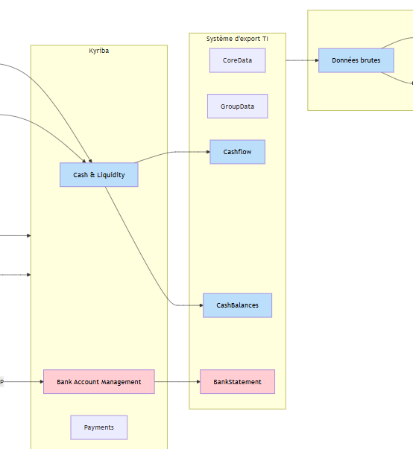
Essais d’intégration de système
Créer une suite de test par intégration
<Producteur> - <Transporteur> -> <Consommateur>
Créer un test <Producteur>
Valider le déclenchement et l’exécution de la production
Valider le format des données
Valider les valeurs du point de vue affaires
Créer un test <Transporteur>
Valider le déclenchement du transport
Valider la performance et la capacité
Valider la sécurité
Valider la journalisation et la gestion des erreurs
Créer un test <Consommateur>
Valider le déclenchement du traitement
Valider que les données peuvent être consommées (format)
Valider que le traitement du consommateur a les données nécessaires
ex: Sentinelle -> CIS -> Entrepôt Financier
P
T
C
Notes:
Benoit

Slide 22
Type de test pour les transformations de données
Validation / qualité des données
Tests des règles de transformation (ETL/ELT)
Tests d'intégrité & cohérence
Réconciliation source→cible
Migration / chargements
Sécurité & confidentialité des données
Performance des traitements
exactitude, complétude, validité, cohérence, unicité, fraîcheur (fitness for purpose)
mapping source→cible, calculs, agrégations, conversions (type/unité), arrondis, encodage
contraintes (PK/FK), règles de domaine, valeurs obligatoires, déduplication, référentiels
volumes (row counts), totaux, checksums, écarts tolérés, "balancing"
chargement initial, incrémental (delta), reprise, idempotence, rollback
droits, masquage, exposition
débit, latence, volumétrie
Notes:
Benoit

Slide 23
Template – Test de système (Given – When - Then)
Scénarios:
1) Parcours nominal (Happy Path):
Given le panier valide
ET L’item est en stocke
When On passe commande
Then Le paiement est émit
And Le statut est « CONFIRMÉ »
2) Exception fonctionnelle (Sad Path):
Given Le service de paiement renvoie "Refusé"
When On passe la commande
Then Le statut est à "REJECTED"
And événement "PaiementRefusé" est publié
And aucun mouvement de stock
Couverture:
- Décisions True/False sur "paiement accepté ?"
- Frontières: montant=49/50/51
Titre: Commande - orchestration paiement
Intrants:
- Use case "Passer commande"
- Contrats d'API: PaymentService, InventoryService
Doublures:
- Stub InventoryService: "Réserve OK"
- Mock PaymentService: doit être appelé avec montant=..., méthode=...
Notes:
Benoit

Slide 24
Bonnes pratiques des tests systèmes et d’intégration de système
Lier les suites de test aux User Story ou Features
Ne pas regrouper une chaîne complète dans un seul cas de test : séparer par système
Utiliser vos schémas pour détecter les chaines d’intégration
Vérifier les critères d’entrée avant d’exécuter les tests
Séparer les scénario happy path des sad path
Isoler et maîtriser les données de test
Notes:
Meriem
Lier les suites de tests aux US et F : Permet : couverture claire, traçabilité, et cohérence avec le plan de test
Séparer par système : Tester système par système même si le flux est E2E : ➜ facilite le diagnostic, réduit les faux positifs, accélère la régression. Tester ensuite l’orchestration complète (flux E2E, compensations, erreurs) seulement lorsque les systèmes sont stables — conforme aux recommandations sur les tests d’orchestration Vérification des CE : Environnements disponibles & interconnectés Données prêtes Build stable Specs d’intégration / exigences système disponibles ➡️ Sans cela, les tests système / d’intégration deviennent du débogage massif.
Séparation HP et SP : Avantage : meilleure lisibilité, meilleure priorisation basée sur le risque.

Slide 25
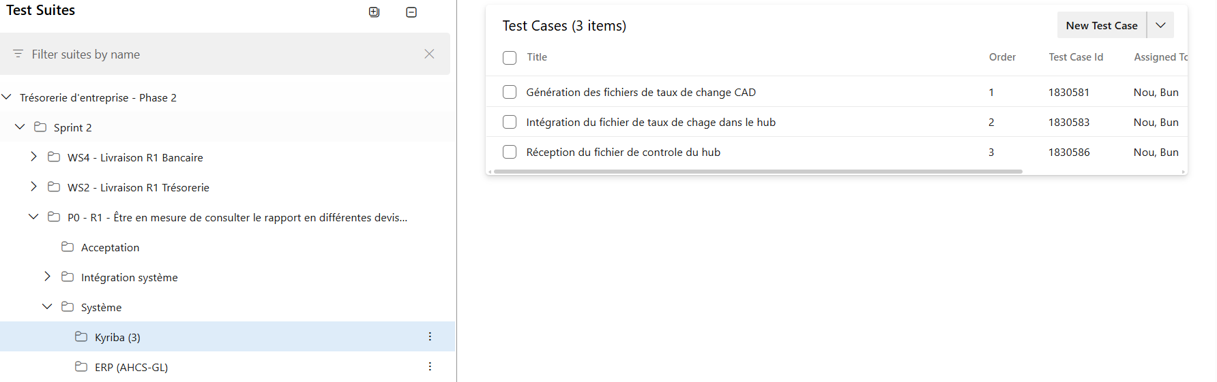
Documentation tests dans Devops
Test système
Notes:
Meriem
Test système
Dossier par fonctionnalité
Un cas de test par utilisation spécifique fTest d’intégration de systèmes
Faire un dossier par chaine d’intégration
Suite de test par scénarios
Un cas de test par système

Slide 26
Essais d’acceptation

Slide 27
Définition des essais d’Acceptation
Définition : Les tests d’acceptation représentent les activités des utilisateurs organisés selon leur processus.
Couverture: Couvrir les activités quotidiennes les plus fréquentes, ou les processus sous contrainte (date de tombée),
Données : de production ou proche du réel.
Intrants : liste des processus, use cases décrivant le Model Opérationnel Cible, les procédures.
Notes:
Sahar
La couverture est décidée en se basant sur les résultat des essais système

Slide 28
Comment tester un processus en UAT
Tester les activités de processus
Le cas de test doit lister : Tout ce que l’on doit constater (données), et permettre de faire tout ce que l’on doit faire (action)
Certaines activités sont à géométrie variable, il faut donc valider que l’utilisateurs est capable d’Exécuter tous les cas de figure. (ex: une ouverture de compte bancaire peut concerné un compte international, un compte canadien ou un compte de transit)
Tester les flux du processus
Les activités sont enchainées et sont donc interdépendantes, il faut tester que l’enchainement permet bien à toutes les activités d’être réaliser. (ex: pas de manque d’information en fin de processus)
Un processus peut avoir des points de décisions, ceux-ci doivent intervenir au bon moment, pour assurer une gestion d’exception efficace.
Processus = Activités (unités d’action) + Flux (enchaînements & règles)
Notes:
Sahar
De quoi est composé un processus
Des activités (les boites) qui peuvent comprendre des actions diverses suivant les informations reçues
Un flux avec des aiguillages (flèche et boite de décision) qui explique l’enchainement des activités entre elles et entre les acteurs du processus

Slide 29
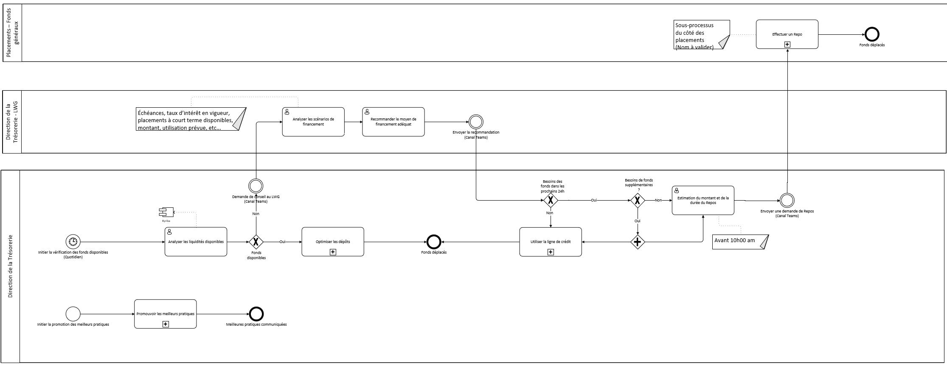
Valider le flux du processus
B
B
A
A
B
B
B
B
B
A
A
A
A
A
A
B
B
2 chemins a tester A et B
A
B
Chemin A + Activités critiques B
Notes:
Benoit
Recommandation: Utiliser l’option 2 pour diminuer la charge de test
Deux possibilités pour tester dans DevOps:
No1 : une suite de test par chemin
No2 : Une suite de test pour le chemin A + des tests complémentaires pour les activités critiques du chemin B qui nécessite une validation

Slide 30
Bonnes pratiques des tests d’acceptation
Définir clairement les critères d’acceptation
Tester le processus de bout en bout
Les cas de tests doivent être orientés métier
Impliquer les utilisateurs finaux dans la préparation et l’exécution des tests
Notes:
Meriem Prioriser les Cas de tests selon la criticité puisqu'on ne fait pas des tests exhaustifs mais on s assure de couvrir les chemins critiques

Slide 31
Essais SMOKE TEST

Slide 32
Définition des essais de Smoke test
Définition : Confirmer que la fusion des configurations ou du code n’invalide pas les essais de système précédemment réalisés.
Couverture: Chaque Happy Path des livraisons fusionnées doive être retesté (non-regression)
Données : Réutilisation des données des tests systèmes des livraisons fusionnées
Intrants : Réutilisation des intrants des tests systèmes des livraisons fusionnées
Exécutions : Ré-exécuter les essais Happy Path de toutes les livraisons fusionnées
Notes:
Benoit

Slide 33
Questions

